Slide 1
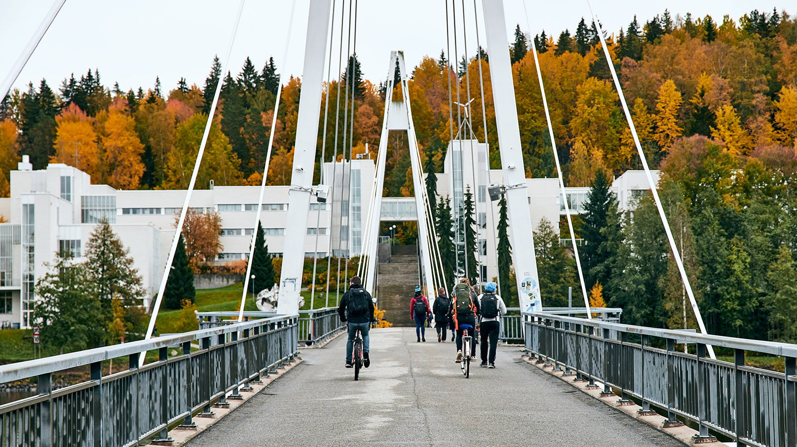
POM johdanto demo 9.10.2020
Kielitietoinen ja monikielinen koulu

Slide 2
Merilahden koulu
https://www.youtube.com/watch?v=VbEzXcyrzXk

Slide 3
Kielitietoinen ja monikielinen koulu - PROpe työskentely
Eettinen osaaminen: Pystyt tunnistamaan ja analysoimaan toimintaasi eettiseltä kannalta ja toimimaan ristiriitatilanteissa eettisten periaatteiden pohjalta.
Tieteellinen osaaminen: Perustat toimintasi ja ammatillisen kehittymisesi tieteelliselle ajattelulle. Hankit perustellusti ja järjestelmällisesti tietoa ja arvioit tietoa kriittisesti.
Vuorovaikutusosaaminen ja moninaisuuteen liittyvä osaaminen: Kykenet toimimaan yhteistoiminnallisesti vuorovaikutustilanteissa ja ryhmissä. Olet kykenevä ja kiinnostunut kuuntelemaan toista ja kykenevä viestimään erilaisissa vuorovaikutussuhteissa. Kykenet tiedostamaan ja haastamaan moninaisuuteen liittyviä asenteitasi ja uskomuksiasi ja toimimaan ymmärtäen, että jokainen ihminen on erityinen ja omanlaisensa edellytyksineen ja taustoineen. Kykenet toimimaan vuorovaikutuksessa kulttuurisesti moninaisissa konteksteissa.
Yhteisöllinen ja yhteiskunnallinen osaaminen: Kykenet kriittisesti arvioimaan yhteisön arvoja, normeja ja toimintakäytänteitä ja osallistut niiden kehittämiseen. Kykenet tunnistamaan ja arvioimaan laajempia yhteiskunnallisia rakenteita, esimerkiksi poliittisten, kulttuuristen, taloudellisten ja historiallisten tekijöiden merkitystä oppimiselle, oppilaille ja opetukselle sekä koulutuksen tasa-arvolle.
Pedagoginen osaaminen: Kykenet suunnittelemaan, toteuttamaan, eriyttämään, arvioimaan ja kehittämään erilaisia oppimisprosesseja. Ymmärrät oppimiselle asetettujen tavoitteiden, pedagogisen toiminnan ja arvioinnin välisen yhteyden vuorovaikutteisissa oppimis- ja ohjausprosesseissa. Osaat ohjata heterogeenisiä opetusryhmiä sekä suunnitella ja toteuttaa oppimistilanteita siten, että ne vahvistavat oppilaiden osallisuutta ja kiinnittymistä oppimiseen ja kouluun.
Hyvinvointia vahvistava osaaminen: Kykenet tunnistamaan ja kehittämään fyysistä, psyykkistä ja sosiaalista hyvinvointia edistäviä tekijöitä itsessäsi sekä yksilöiden, ryhmien ja kouluyhteisön tasolla. Saat valmiuksia tukea oppijoiden kokonaisvaltaista hyvinvointia moniammatillisesti ja yhteistyössä huoltajien kanssa.
Esteettinen osaaminen: Ymmärrät ihmisen kehollisena olentona, jolla on mahdollisuus moniaistiseen ympäristö

Slide 4
Language awareness
How
  language is present in education,
  language can be conceptualised, and
  the implications these conceptualisations have for education.
We can approach language awareness through the material culture of schools (i.e., interaction with and through objects)

Slide 5
Skinnari, K., & Halvari, A. (2018). Varhennettua kieltenopetusta vai kaksikielistä toimintaa?: varhaisen kieltenopetuksen puurot ja vellit. Kieli, koulutus ja yhteiskunta, 9(4).
”Suomalainen kielikoulutus on muutoksessa, jota vauhdittavat kansainvälistyminen ja monikielisyyden lisääntyminen yhteiskunnassa sekä uudet ajatukset kokonaisvaltaisesta, monikielisyyttä ja kielitietoisuutta tukevasta kielikasvatuksesta (VASU 2016; ESIOPS 2014; POPS 2014). Laajasti ajateltuna kielten oppiminen sisältää äidinkielet sekä toiset ja vieraat kielet jaulottuu koko ihmisen elinkaaren läpi varhaislapsuudesta vanhuuteen.”

Slide 8
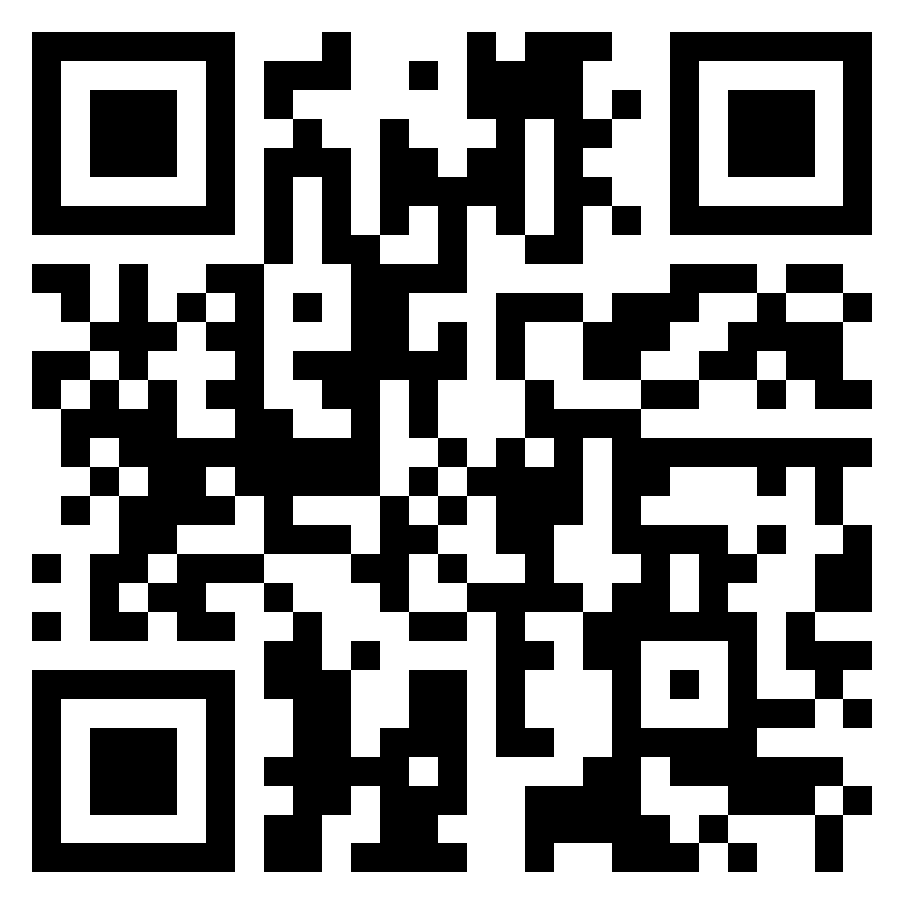
Tehtävät kotiryhmissä 1 – Havainnointilomake
Tarkastelkaa pienryhmissä luennolla esiteltyä havainnointilomaketta
Pohtikaa, miltä osin lomake linkittyy päivän luentoon
Pohtikaa myös, mitkä osiot havainnointilomakkeesta olivat helposti ymmärrettäviä ja mitkä taas kaipaisivat lisää opastusta
Avatkaa padlet: https://padlet.com/pauliinasopanen/kielitietoinen_toiminta
  Käykää pienryhmässä tykkäämässä niistä aiheista, joiden tehtävänantoa piditte selkeänä
  Kommentoikaa jokaista aluetta keskustelujenne pohjalta
  Voitte kommentoida esimerkiksi
    Mitkä kohdat vaatisivat selkeytystä tai
    Miten voisitte hyödyntää lomaketta luokkahuonehavainnointien aikana tai
    Miten lomakkeen eri osiot linkittyvät päivän luentoon

Slide 9
Tehtävät kotiryhmissä 2 – Alakoulun ylli
Pohtikaa kielitietoisuutta alakoulun yllin oppitunnilla Monikielisen oppijan matkassa -sivuston avulla https://monikielisenoppijanmatkassa.fi/kielitietoisuus-eri-tiedonaloilla/oppikirjatekstit/alakoulun-ylli/
Pienryhmätyöskentely (3 ryhmää)
  Jokaiselle ryhmälle valitaan yksi sivuston tehtävistä
  ryhmä 1 = kohdat I-II, ryhmä 2 = kohta III, ryhmä 3 = kohta IV
  Ryhmät pohtivat sivuston tehtäviä yhdessä ja pyrkivät löytämään näihin sopivat vastaukset sekä pohtimaan tehtävää kielitietoisesta näkökulmasta
  Lopuksi jokainen ryhmä kertoo tiivistetysti muille tehtävästään, siihen pohtimistaan ratkaisuistaan ja siitä, minkälaisia ajatuksia tämä tehtävä herätti liittyen kielitietoiseen opettamiseen ja opettamiseen ylipäätään

